Slide 1
Consignes pour la rédaction du rapport
Notes:
Donc voilà, on passe maintenant à la dernière partie de cette présentation qui concerne la rédaction du rapport

Slide 2
Règles de bases
Le rapport doit :
Se conformer aux exigences de la langue (veiller au style, à l’orthographe et la grammaire),
Être bien présenté et bien compris,
Respecter la structure d’un rapport technique.
Notes:
Il faut qu’on se met d’accord tout d’abord que la tâche de rédaction n’est pas une tâche mécanique mais c’est une tâche qui exige une longue planification
Un mauvais rapport peut éclipser de l’excellent travail
Alors quelles sont les règles de base à respecter dans un rapport ?

Slide 3
Structure d'un rapport
Page de garde
Remerciements
Résumé
Sommaire
Liste des tableaux
Liste des figures
Liste des abréviations
Introduction
Développement
Conclusion générale
Références
Annexes
Pages préparatoires
Corps du rapport
Notes:
Chaque rapport doit respecter
Dans les slides qui vont venir, nous allons détaillé chaque élément de cette structure.

Slide 4

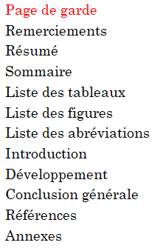
Structure d'un rapport
Page de garde
La Page de garde :
Sujet du projet
Noms d’étudiants
Nom et logo d’établissement
Noms des tuteurs
La date
Notes:
Alors commençons par la page de garde. C'est la première page dans un rapport, sur cette page figure quelques informations. Dans votre cas, vous pouvez mettre :

Slide 5
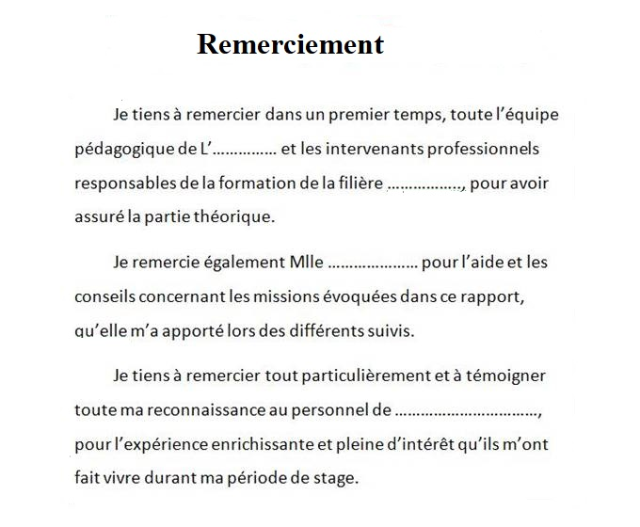
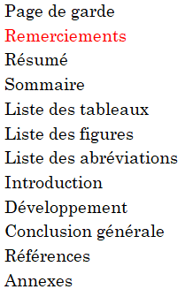
Structure d'un rapport
remerciement
Remercier
Les responsables de l’établissement
Les tuteurs
Les membres de jury
Notes:
Généralement, la page de Remerciements est inclue immédiatement après la page de garde

Slide 6
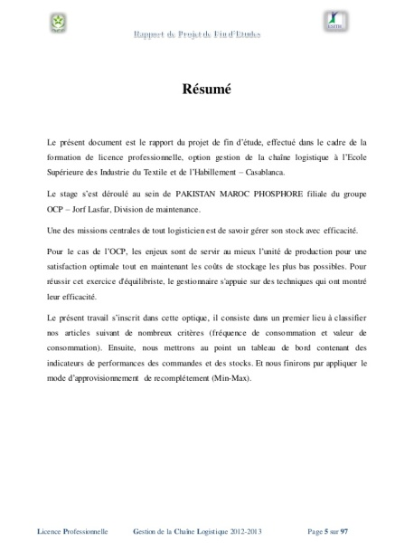
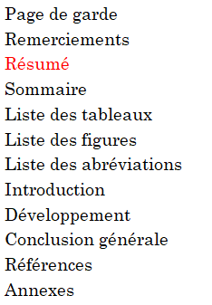
Structure d'un rapport
Résumé
Le résumé doit mentionner
L’objectif du projet
La description du problème
Les solutions envisagées
Les méthodes employées
Les principaux résultats
Les conclusions et les recommandations
Notes:
Un rapport doit s’accompagner d’un résumé d’environ la moitié d’une page, dont la lecture doit suffire à comprendre le sujet
Sur ce résumé vous devez mentionner

Slide 7
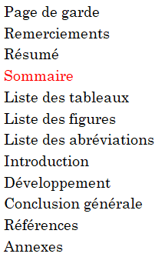
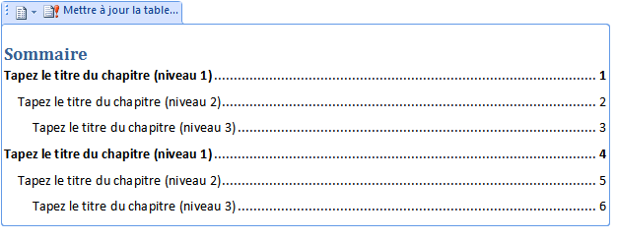
Structure d'un rapport
Sommaire
Le sommaire doit être :
Assez détaillé, sans l’être trop
Trois niveaux de titre suffisent
Titres personnalisés : ne pas dire « conception» mais plutôt « conception d’une application de gestion de … »
Notes:
C’est un plan qui reflète votre façon d’analyser le sujet :
Pertinence des mots choisis
Donner une visibilité de la pagination

Slide 8
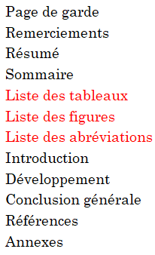
Structure d'un rapport
Liste des figures (tableaux)
Liste des tableaux (resp figures) :
Se situe à la suite du sommaire sur feuille séparée
Indique :
La numérotation
Le titre
Le numéro de page
Liste des abréviations :
Se situe à la suite de la liste des tableaux et des figures sur feuille séparée
Indique :
L’abréviation
La définition du terme
Notes:
Si vous avez beaucoup de figures et de tableaux dans votre rapport, ça sera intéressant d'avoir une liste des figures et tableaux parce que ça facilite l'accès surtout pour le cas des rapport volumineux

Slide 9
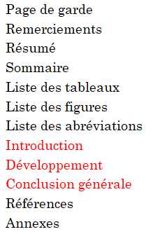
Structure d'un rapport
Corps du rapport
L’introduction doit se constituer de quatre parties:
Le contexte général :
Présenter l'entreprise d'accueil
Le projet du stage
La problématique :
Quels sont les besoins qui nécessitent la réalisation de votre projet ?
Les objectifs :
Expliquez en quoi consiste votre projet.
La Description du plan :
Présentez les différents chapitres et leur composition.
Notes:
Juste après les pages préparatoires vient le corps de votre rapport qui constitue la partie la plus volumineuse de votre rapport

Slide 10
Structure d'un rapport
Corps du rapport
développement
Doit être réparti en chapitres équilibrés
Exemple de chapitres
Chapitre 1 : Présentation du projet
Présentation de l'organisme d'accueil et son organigramme
Présenter le département ou le service où se déroule le stage
Présenter le projet
Analyse du besoin
Spécifications des besoins fonctionnels
Exigences techniques
Chapitre 2 : Conception
Architecture de la solution proposée
Conception de la solution
Modèle conceptuel de données
Modèle logique de données
Modèle physique de données
Chapitre 3 : Réalisation
Technologies et outils utilisés
Présentation du projet réalisé
Page de gestion de ….
….
Notes:
Après l'introduction, vous avez la partie développement,

Slide 11
Structure d'un rapport
Conclusion générale
Conclusion générale :
Rappelez les buts et objectifs fixés à l’introduction,
Souligner les résultats obtenus,
Mentionner les limitations et ouvrir des perspectives.
Notes:
Et finalement dans le corps vous de vez terminer par une conclusion générale

Slide 12

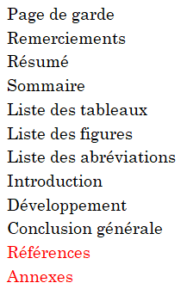
Structure d'un rapport
Bibliographie (webographie)
Cette partie doit indiquer :
tout ouvrage cité dans le corps du rapport
Site officielle d'un logiciel ou d'un outils utilisé
Elle sert à :
vérifier si les informations sont complètes et correctement rapportées et utilisées
Ressortir l’originalité du travail
Notes:
Le rapport se termine par

Slide 13
Structure d'un rapport
Annexe
Annexe : (facultatif)
Constitué d’éléments d’information qui sont :
Non indispensable au raisonnement
Très long

Slide 14
Rédaction et mise en forme
Le rapport doit écrit à l’aide un logiciel de traitement de texte (word),
Au recto des feuilles uniquement,
Sur feuille de format A4.
Notes:
Là vous avez quelques consignes pour la rédaction et la mise en forme

Slide 15
Rédaction et mise en forme
Consignes pour la forme :
Marge : 2 cm en haut, en bas, à gauche et à droite
Justification : justifié à gauche et à droite
Interligne : 1,5
Police du texte : Times 12 points
Espacement de 6 pts de préférence entre les paragraphes au dessus et au dessous des titres

Slide 16
Rédaction et mise en forme
Consignes pour les titres :
Section ou chapitre : Times 16 pts gras (1.)
Sous sections : Times 14 pts gras (1.1, 1.2, etc)
Sous-sous sections : Times 12 pts gras (1.1.1, 1.1.2 etc)
Ne pas mettre un titre à la fin d’une page

Slide 17
Rédaction et mise en forme
Pagination :
À l’exception de la page de garde, toutes les pages du rapport doivent être numérotées.
Les Numéros de page doivent apparaître en bas de page
Les tableaux et les figures doivent aussi comporter une numérotation:
Les tableaux contiennent leur numérotation à gauche de leur titre qui est placé au dessus
Les figures contiennent leur numérotation à gauche de leur titre mais qui est placé cette fois ci au dessous

Slide 18
Conseils pour la rédaction
Evitez les phrases trop longues
Enrichissez votre texte rédigé en paragraphes
Définissez les mots clés utilisés dans votre projet
Utiliser la ponctuation pour faciliter la lecture et la compréhension
Gardez toujours le même style en ce qui concerne les temps utilisés et la longueur des phrases pour assurer l’harmonisation de l’expression
Notes:
Ils n’existe pas des règles simples et universelle sinon elle seront largement connues

Slide 19
Conseils pour la rédaction
Que faire en cas de blocage ?
Lisez la dernière section ou paragraphe que vous venez d’écrire
Prenez une feuille blanche
Tentez d’exprimer librement et dans le désordre tout ce qui vous vient à l’esprit concernant le thème du paragraphe qui vous semble insurmontable
Relisez en tentant d’ordonner ce que vous venez d’écrire
Notes:
Feuille blanche = rien ne vient

